Slide 1


l.o.m.j.e
Libres o muertos, jamás esclavos
E.E.S. N° 41 – turdera- lomas de zamora

Slide 2
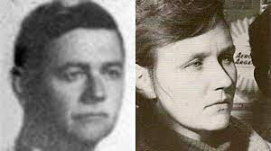
María Antonia Berger y Juan Pedro Berger: memoria, lucha y justicia.

Slide 3
INTRODUCCIÓN
Este documento forma parte del proyecto Jóvenes y Memoria. Busca profundizar en las historias de María Antonia Berger, su padre Juan Pedro Berger, y sus compañeros militantes. Pretende mantener viva la memoria de quienes enfrentaron la represión de la última dictadura cívico-militar argentina y transmitir su legado de lucha, justicia y compromiso político a las nuevas generaciones.

Slide 4
María Antonia Berger: Juventud y Militancia
Nacida en Capital Federal y criada en el barrio de Turdera. Estudió en el Colegio Euskalechea en Llavallol. Y el secundario lo completó en el Nacional de Adrogué.
Luego fue a la Universidad Nacional de Buenos Aires, dónde se recibió de Socióloga.
Comenzó a militar desde joven por una Argentina más justa, comprometida con las clases populares y los trabajadores. Participó en actividades políticas, sindicales y barriales. Fue parte activa de la lucha revolucionaria en los años previos al golpe de Estado de 1976.
Fue una de las jóvenes fundadoras de las Fuerzas Armadas Revolucionarias (FAR), organización que luego se fusionó con Montoneros.

Slide 5
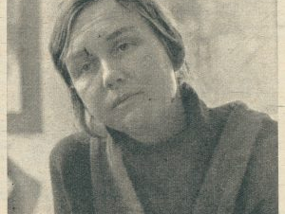
María Antonia Berger

Slide 6
La Masacre de Trelew: símbolo de resistencia
El 22 de agosto de 1972, 19 militantes fueron ejecutados a sangre fría en la base Almirante Zar (Chubut) tras un intento de fuga frustrado del penal de Rawson. María Antonia Berger fue una de las tres sobrevivientes, junto con Alberto Camps y Ricardo Haidar. Gravemente herida, logró arrastrarse a su celda y escribió con su propia sangre la sigla 'LOMJE' (Libres o Muertos, Jamás Esclavos). Este mensaje se convirtió en un símbolo del compromiso revolucionario de quienes enfrentaron la represión.

Slide 7
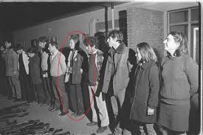
María Antonia Berger y sus compañeros en Trelew

Slide 8
Testimonio, persecución y exilio
En 1973, tras la amnistía a los presos políticos, Berger brindó su testimonio sobre la masacre en el libro 'La patria fusilada' de Paco Urondo. Su palabra fue fundamental para desmentir la versión oficial. Con la vuelta de la represión, se exilió y continuó militando desde el exterior. En 1979 firmó una carta anunciando su regreso a Argentina como parte de la Contraofensiva Montonera, una operación que terminó en la desaparición de decenas de militantes.

Slide 9
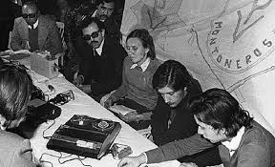
María Antonia junto a sus compañeros dando su testimonio

Slide 10
Su regreso y desaparición
El 16 de octubre de 1979, María Antonia Berger fue secuestrada en La Matanza. Fue vista en Campo de Mayo, donde se presume fue torturada y ejecutada. Aún permanece desaparecida. Su caso es parte de los crímenes investigados como delitos de lesa humanidad.

Slide 11
Juan Pedro Berger, Narcisa Encinas y Andrés Steketee
El 16 de marzo de 1977, en una vivienda de Llavallol, fueron asesinados por fuerzas represivas Juan Pedro Berger (padre de María Antonia), Narcisa Encinas y Andrés Steketee. Aunque intentaron rendirse, fueron ejecutados en un acto de terrorismo de Estado. Juan Pedro, de origen socialista, había ofrecido su casa como refugio. Los tres cuerpos fueron enterrados como NN en el Cementerio de Lomas de Zamora, y recuperados décadas después por el Equipo Argentino de Antropología Forense.

Slide 12
Memoria activa en la comunidad
Vecinos, familiares y organizaciones colocaron en 2017 una baldosa conmemorativa en la esquina de Hipólito Yrigoyen y Cabildo, en Turdera, donde funcionó la casa de Juan Pedro. Allí también se desarrollan actividades de memoria por parte de escuelas, agrupaciones barriales y organismos de derechos humanos.

Slide 13

LUGARES DE MEMORIA

Slide 14
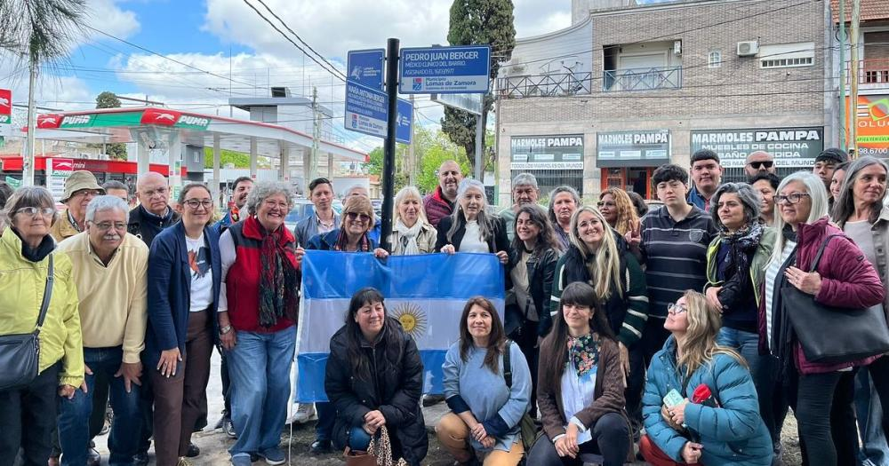
SEÑALIZACIÓN DE LA ESQUINA

Slide 15
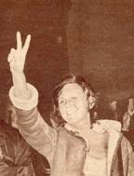
Reflexión Final
María Antonia y Juan Pedro Berger representan el coraje y la firmeza de quienes soñaron con transformar la Argentina. Sus historias nos convocan a defender la democracia, la memoria y los derechos humanos. Este proyecto pretende que sus nombres no sean solo parte del pasado, sino inspiración para nuevas luchas

Slide 16
Gracias a todos los que Colaboraron en el trabajo
Y muchas gracias a ustedes por su atención

